Slide 1
나만의 인공세포 만들기 일반인을 위한 인공지능 세미나
김운기
dnsrl1753@gmail.com

Slide 2
구성
(1) 무슨 생각으로 세미나를 하게 되었는지
(5) 인공지능이 뭐고 왜 알아야 하지?
(8) 딥러닝 원리
(1) 같이 해보는 예제들 | 분류기

Slide 3
인공지능이 뭐야?
인공지능에 대한 구체적인 학문적 정의는 아직 없음
보고 듣고 이해하고 학습하고 행동하게 하는 기술에서 사람 처럼 잘하면 그걸 인공지능이라 할게요

Slide 4
왜 알아야 하지?

Slide 5
왜 알아야 하지?
컴퓨터가 실생활에 주는 영향력이 비약적으로 커질 것
직접 배우고 공부하지 않아도 오픈소스를 활용할 줄 안다면
본인만의 아이디어가 있는데 현행 기술과 잘 맞는다면
그 기회는 여러분의 것이 될 수 있어요

Slide 6
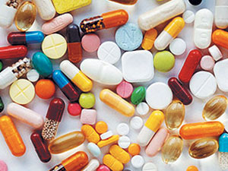
왜 알아야 하지?

Slide 7
앞으로 어떻게 될 것 같아?
인공지능이 일자리를 뺏을 것이다?
인공지능이 나중에 인류를 위협할지도 모른다?

Slide 8
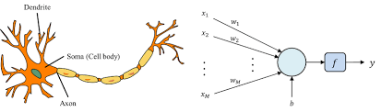
딥러닝 원리 | 세포
딥러닝은 사람의 신경망의 신호 전달방식을 모티브로 합니다
각 세포 하나는 각 입력에 대해 곱셈(w), 덧셈(b) 한번씩으로 구성됩니다
정답과의 차이를 정의 할 수 있다면 변수에 피드백 학습이 가능합니다.

Slide 9
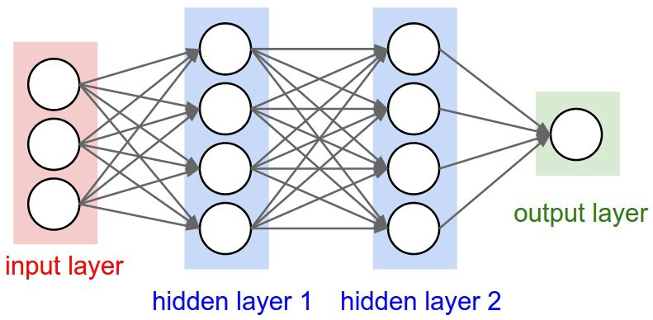
딥러닝 원리 | 레이어
이러한 세포들을 한 뭉텅이로 묶어서 레이어 라고 부릅니다
같은 레이어의 세포들 끼리는 서로에게 영향을 주지 않아요

Slide 10
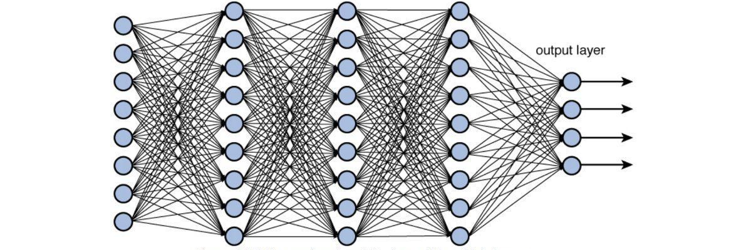
딥러닝 원리 | 네트워크
이 레이어들을 엄청나게 많이 쌓으면 딥러닝 기본 구조가 완성
대개 세포가 천만개가 넘어가게 됩니다.

Slide 11
딥러닝 원리 | 학습
학습이란 각 세포 하나에 있는 곱셈(w)와 덧셈(b) 변수를
적절한 값으로 찾아가는 것
어떻게? 목표와 방향만 있으면 가능!

Slide 12
딥러닝 원리 | 목표 == 오차
만약 우리가 정답을 알고 있다면
예측값과 정답의 차이를 통해 오차를 구할 수 있고
이 차이가 0이 되는것이 목표가 됩니다
일반적으로 차이의 제곱값이 0이 되는것을 목표로 합니다
0.8
1

Slide 13
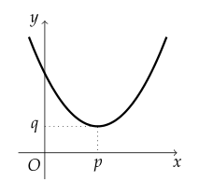

딥러닝 원리 | 방향 == 경사도(미분)
딥러닝은 곱셈과 덧셈(및 일부 변형)으로 이루어지기 때문에
미분( $\frac{dL}{dW}$ , $\frac{dL}{dB}$)이 계산 가능합니다
이 그래프 위에 구슬을 올려두는 상황과 동일합니다
= L = 차이의 제곱

Slide 14
딥러닝 원리 | 적용 예시
w=b=0 인 세포 하나에 x=1, y=1 입력시
w변화량 = 학습률 * x * 오차 = 0.5 * 1 * 1 = 0.5
b변화량 = 학습률 * 오차 = 0.5 * 1 = 0.5
x(1)
w(0)
b(0)
y예측(0)
y참(1)
오차(1)
w(0.5) b(0.5)

Slide 15
딥러닝 원리 | 역전파
출력 레이어 부터 오차가 이전 레이어로 전달되면서
레이어 별로 각각의 세포가 학습됩니다

Slide 16

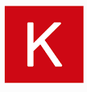

코드 실습 | 분류기
파이썬 : 사용할 컴퓨터 언어
케라스 : 딥러닝 함수가 많이 들어있음
(텐서플로우 라는 친구도 있어요)
구글 colab : 구글에서 빌려주는 컴퓨터
(계정당 약 100 만원 가량 성능)

Slide 17
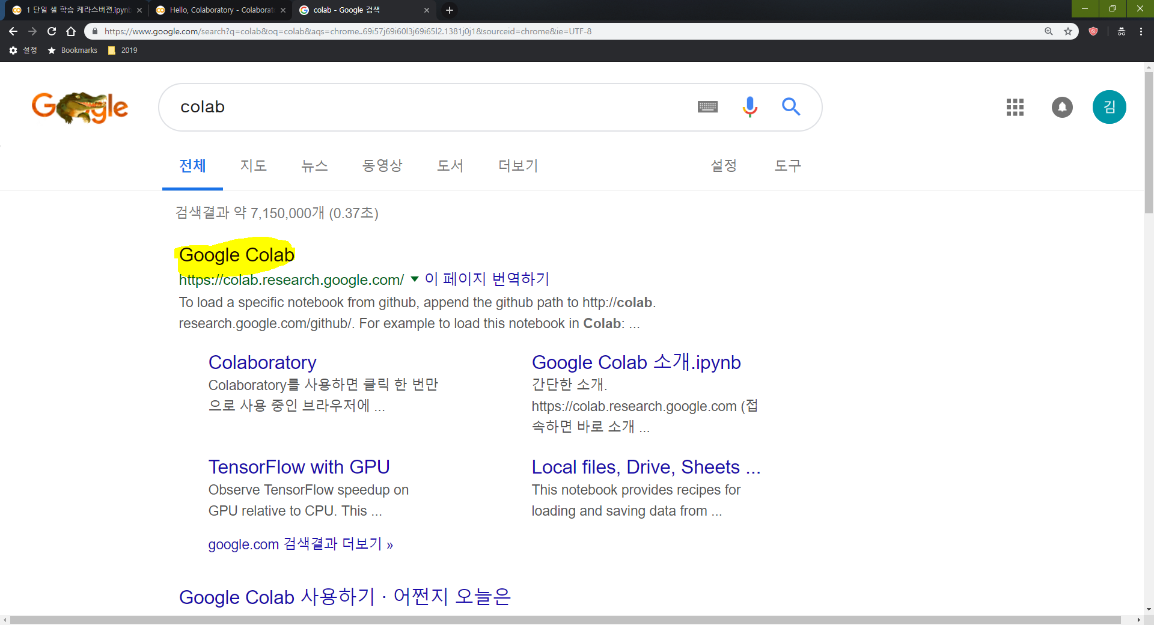
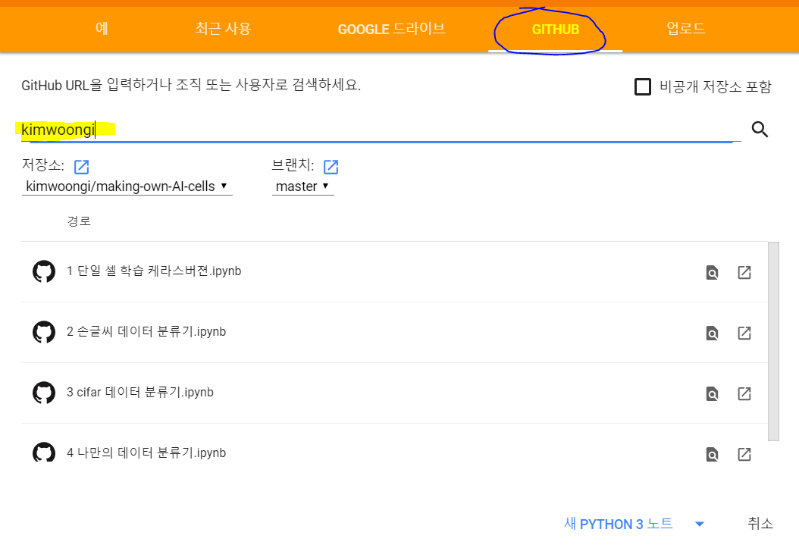
코드 실습

